Slide 1





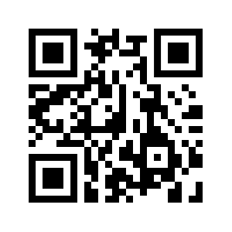
4.–9.-luokkalainen!
Jääkö läksyt usein tekemättä?
Skannaa QR-koodi ja tutustu LäksyApuu -palveluun!
Tai etkö tiedä mistä aloittaa?
Ei hätää. LäksyApuu auttaa!
Palvelu on täysin maksuton ja anonyymi.
Chat on auki sunnuntaista torstaihin
kello 14–20.
Tervetuloa!

